Slide 1
Министерство образования Республики Мордовия ПОРТФОЛИО Царёвой Татьяны Викторовны Преподавателя клинических дисциплин ГБПОУ Республики Мордовия «Ардатовский медицинский колледж»
Дата рождения: 10.09.1985 г.
Профессиональное образование: высшее, г. Саранск Федеральное государственное бюджетное образовательное учреждение высшего профессионального образования «Мордовский государственный университет им. Н.П. Огарёва»
Стаж педагогической работы (педагогический стаж): 3 года
Общий стаж: 15 лет
Наличие квалификационной категории: отсутствует
Дата последней аттестации: отсутствует
E-mail: tanya.tsareva.85@list.ru

Slide 2
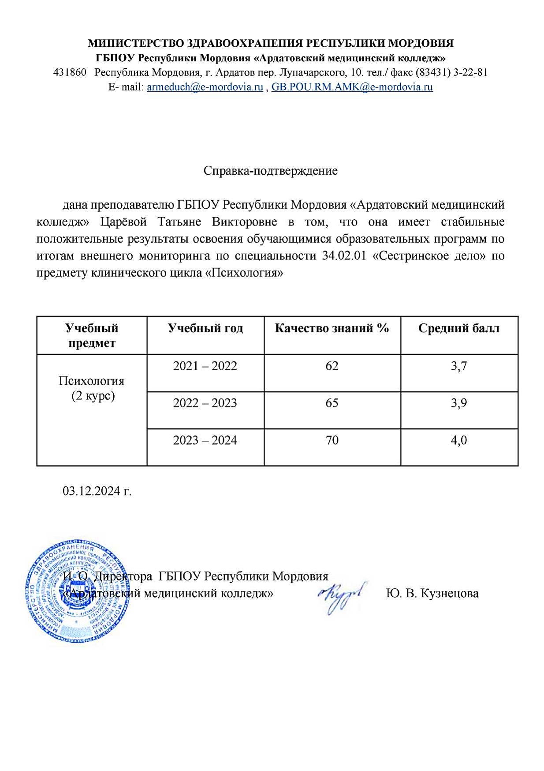
Стабильные положительные результаты (положительная динамика) освоения обучающимися образовательных программ по итогам мониторингов проводимых организаций

Slide 3
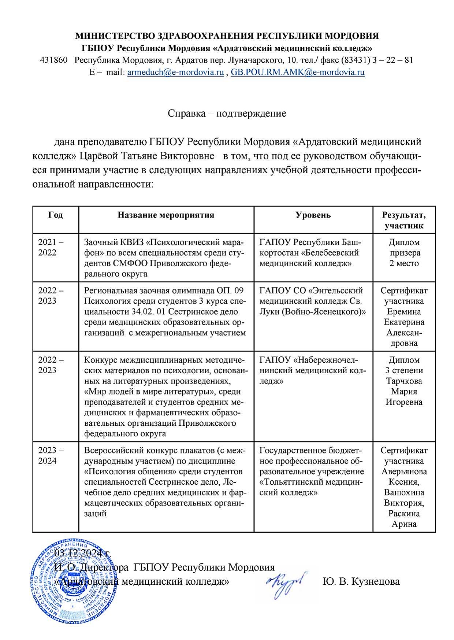
Результаты участия обучающихся в мероприятиях различных уровней по учебной деятельности профессиональной направленности

Slide 4
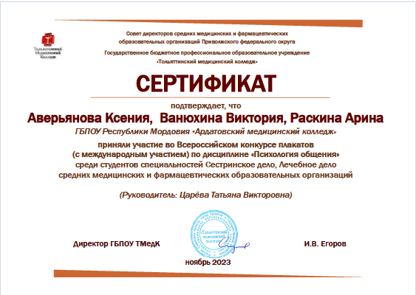
Результаты участия обучающихся в мероприятиях различных уровней по учебной деятельности профессиональной направленности

Slide 5
Результаты участия обучающихся в мероприятиях различных уровней по учебной деятельности профессиональной направленности

Slide 6
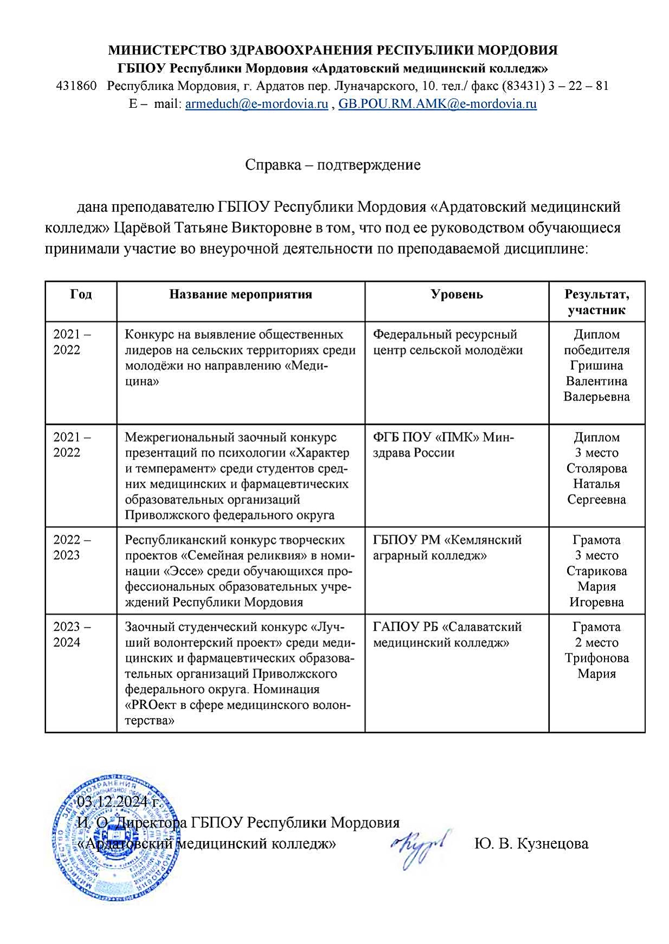
Результаты участия обучающихся во внеурочной деятельности по преподаваемой дисциплине

Slide 7
Результаты участия обучающихся во внеурочной деятельности по преподаваемой дисциплине

Slide 8
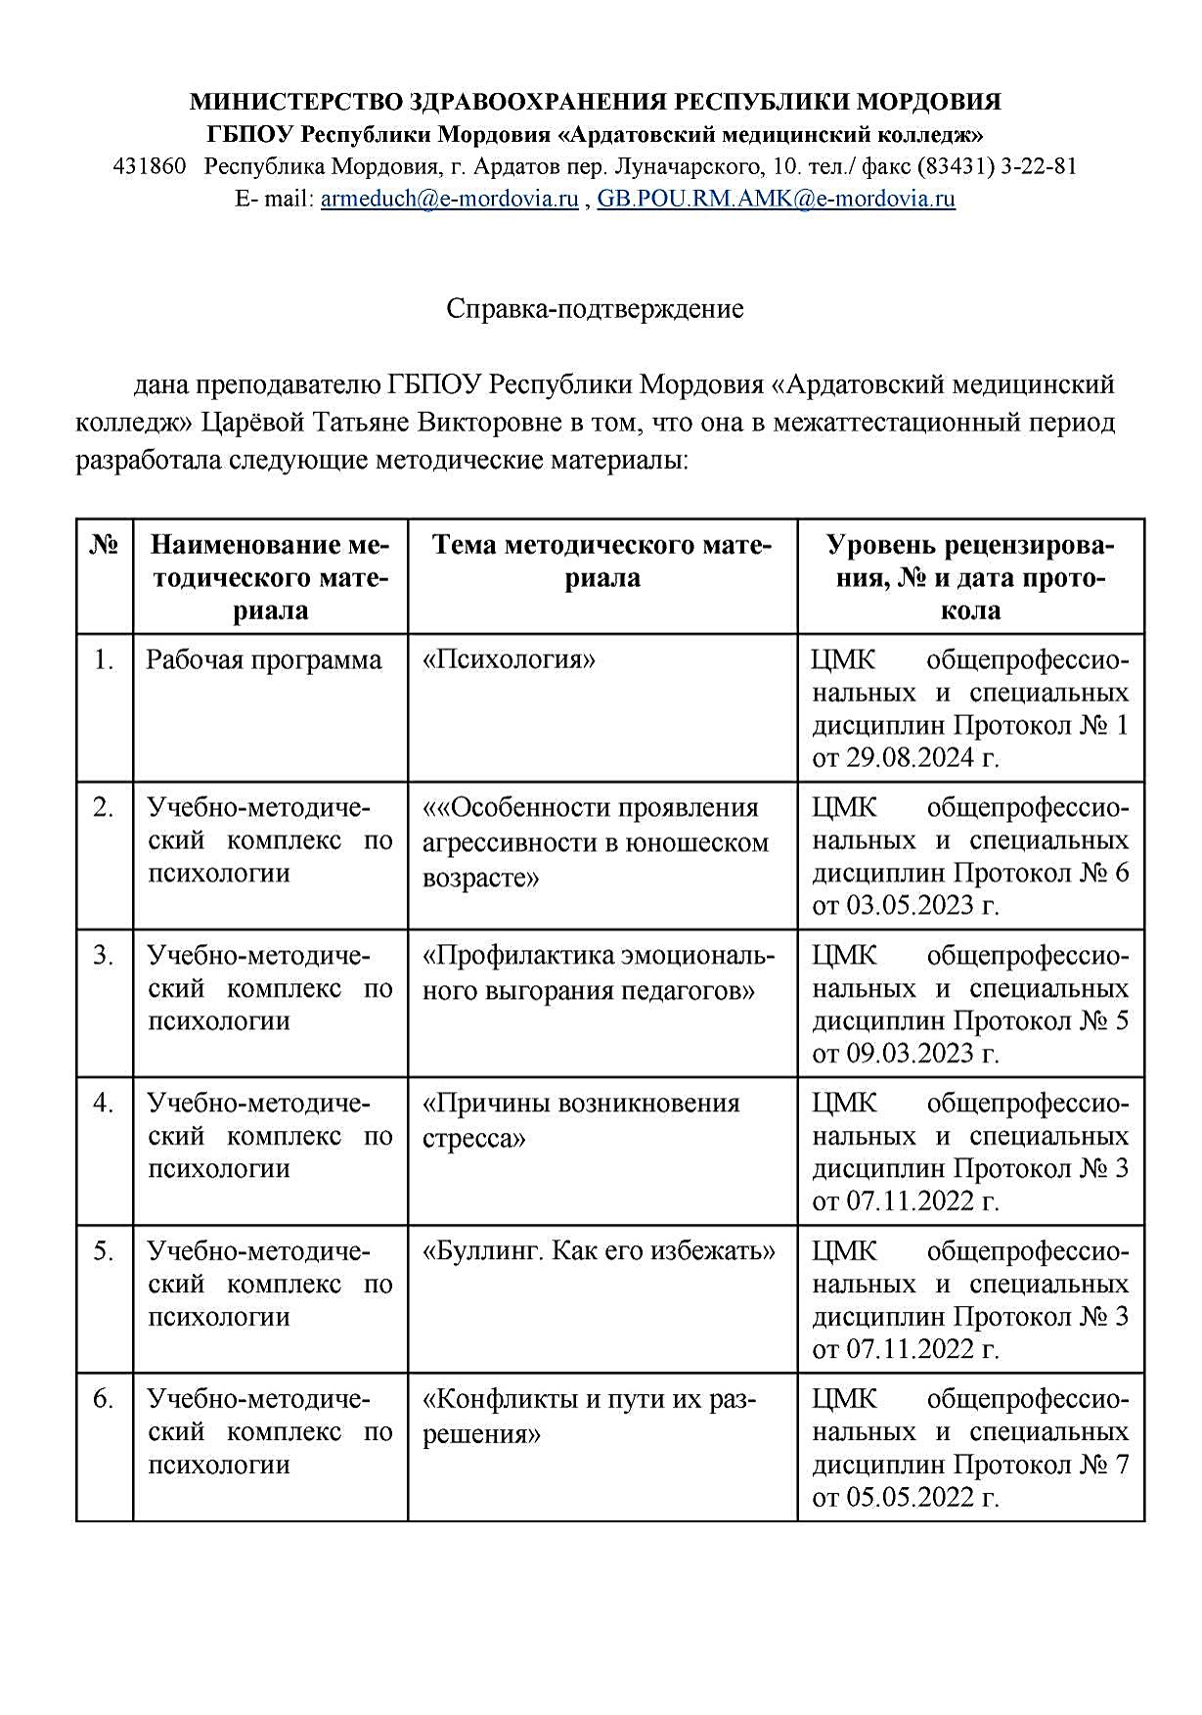
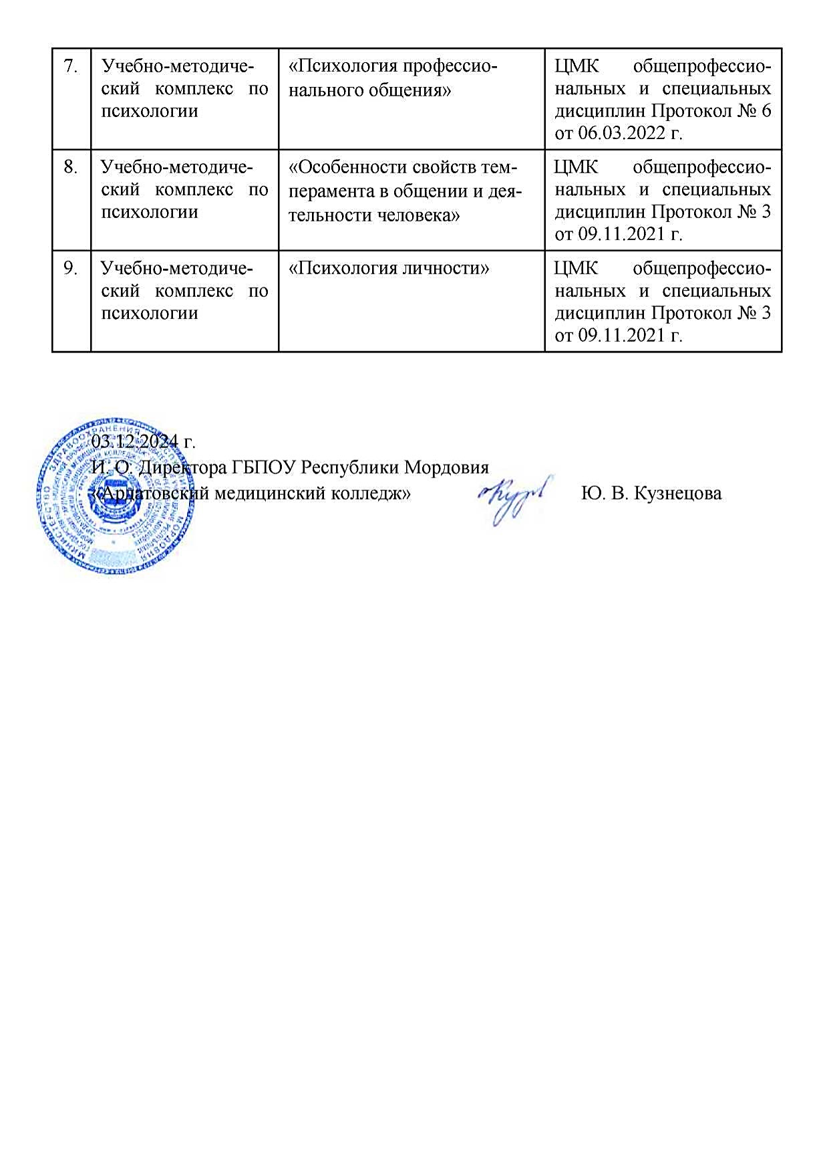
Наличие авторских программ, методических пособий, методических рекомендаций

Slide 9
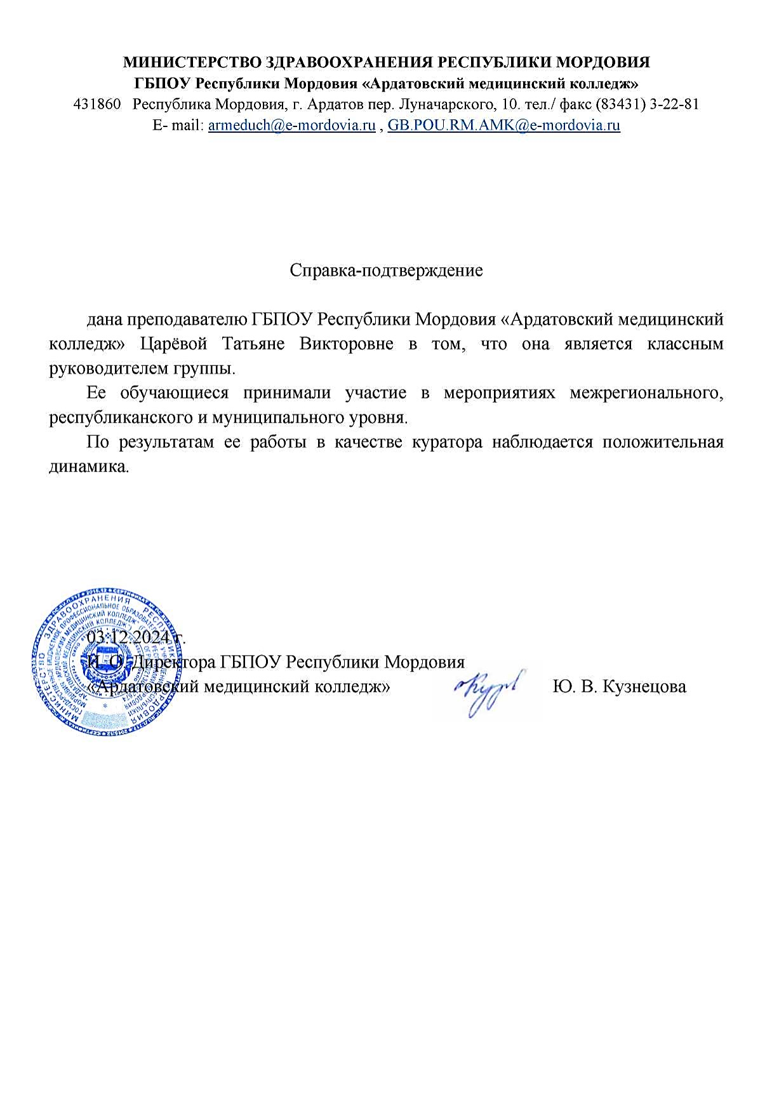
Результаты работы в качестве куратора

Slide 10
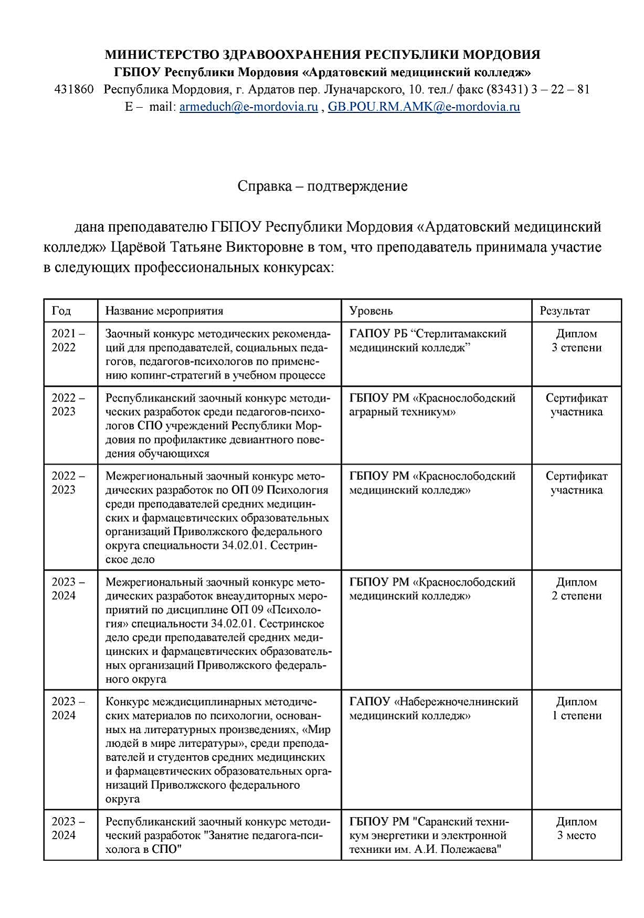
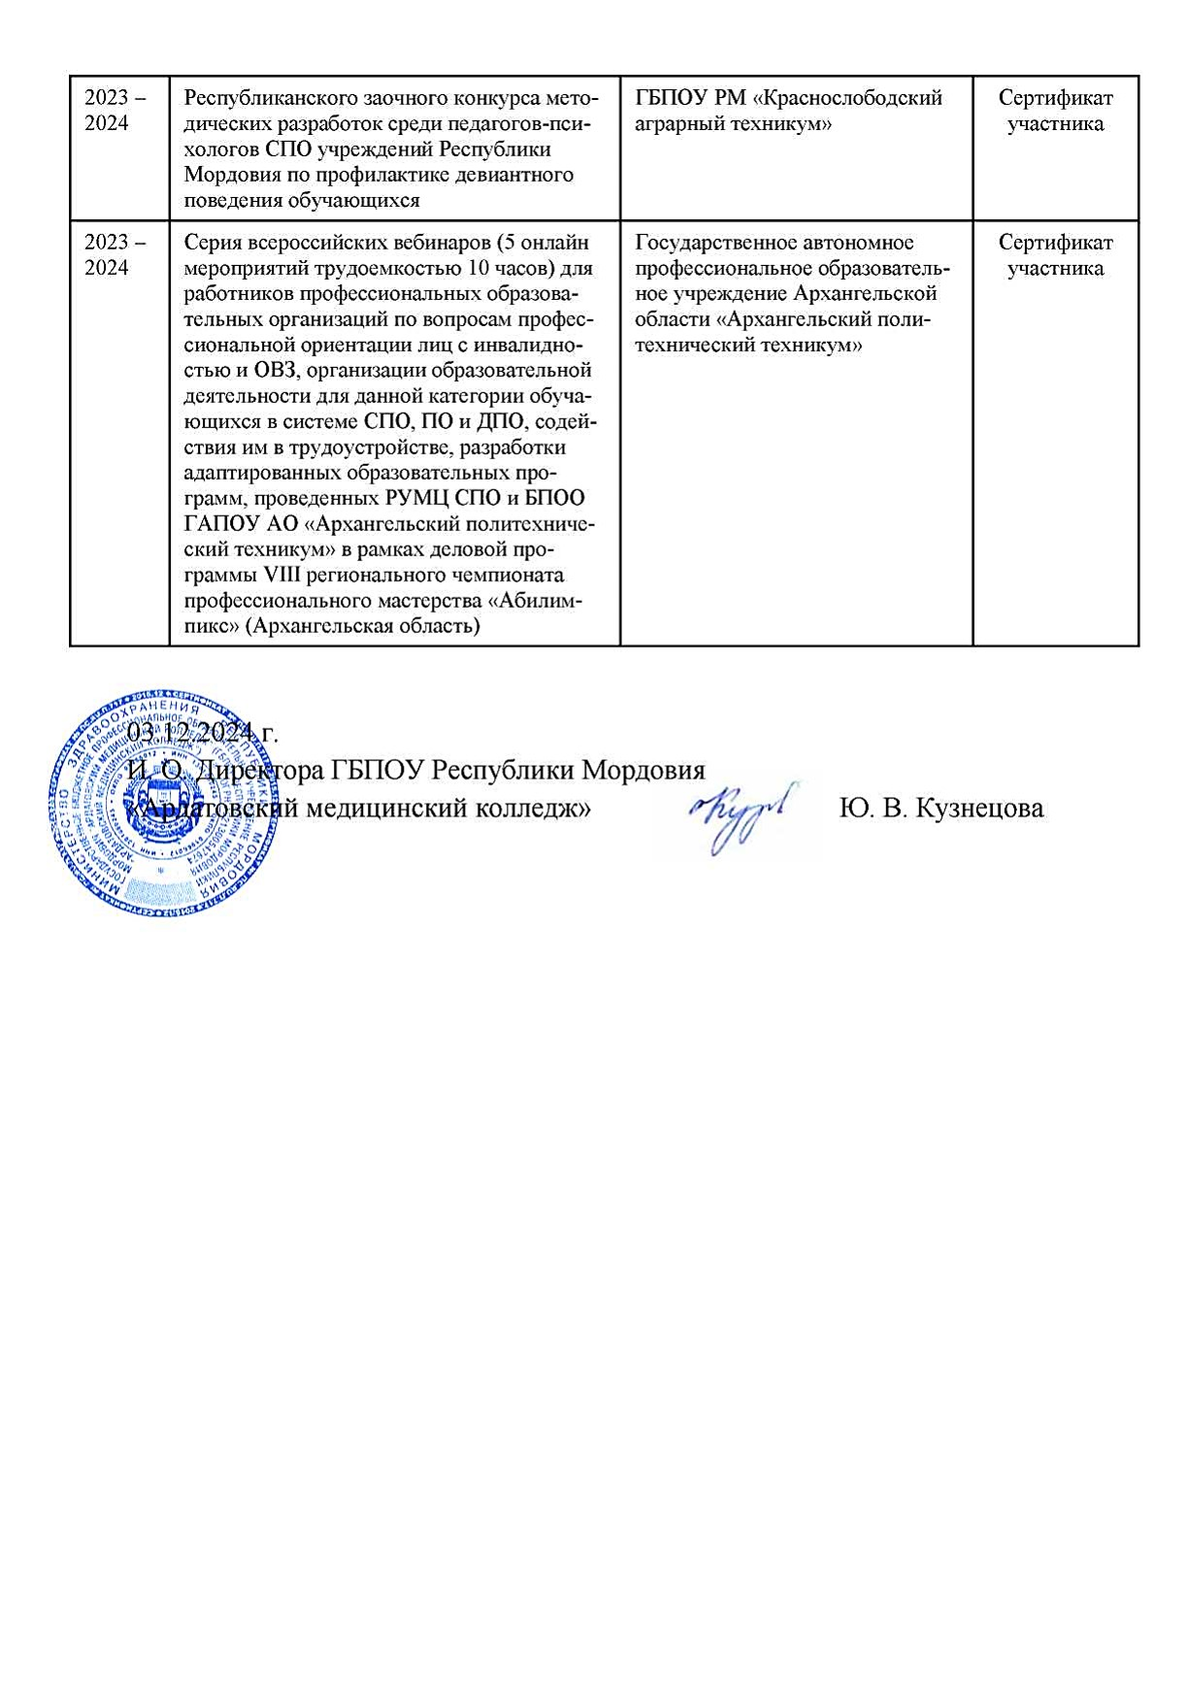
Участие педагога в профессиональных конкурсах

Slide 11
Участие педагога в профессиональных конкурсах

Slide 12
Участие педагога в профессиональных конкурсах

Slide 13
Участие педагога в профессиональных конкурсах

Slide 14
Участие педагога в профессиональных конкурсах

Slide 15
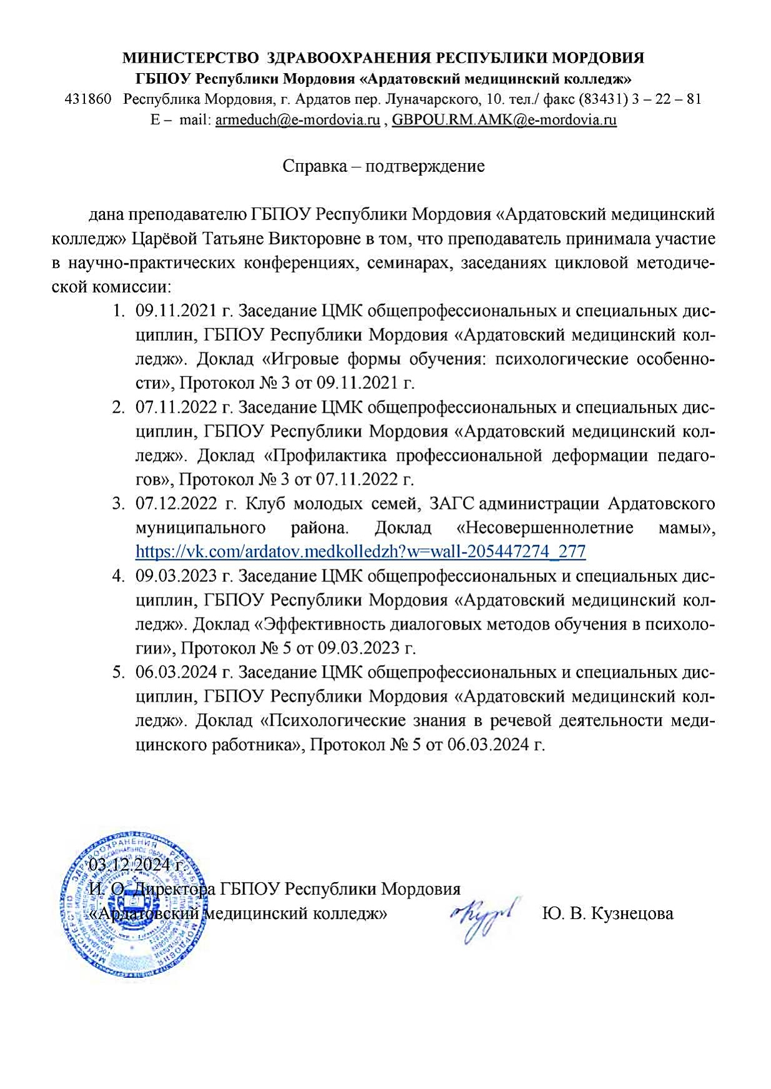
Выступления на заседаниях методических советов, научно-практических конференциях, педагогических чтениях, семинарах, секциях, форумах, радиопередачах (очно)

Slide 16
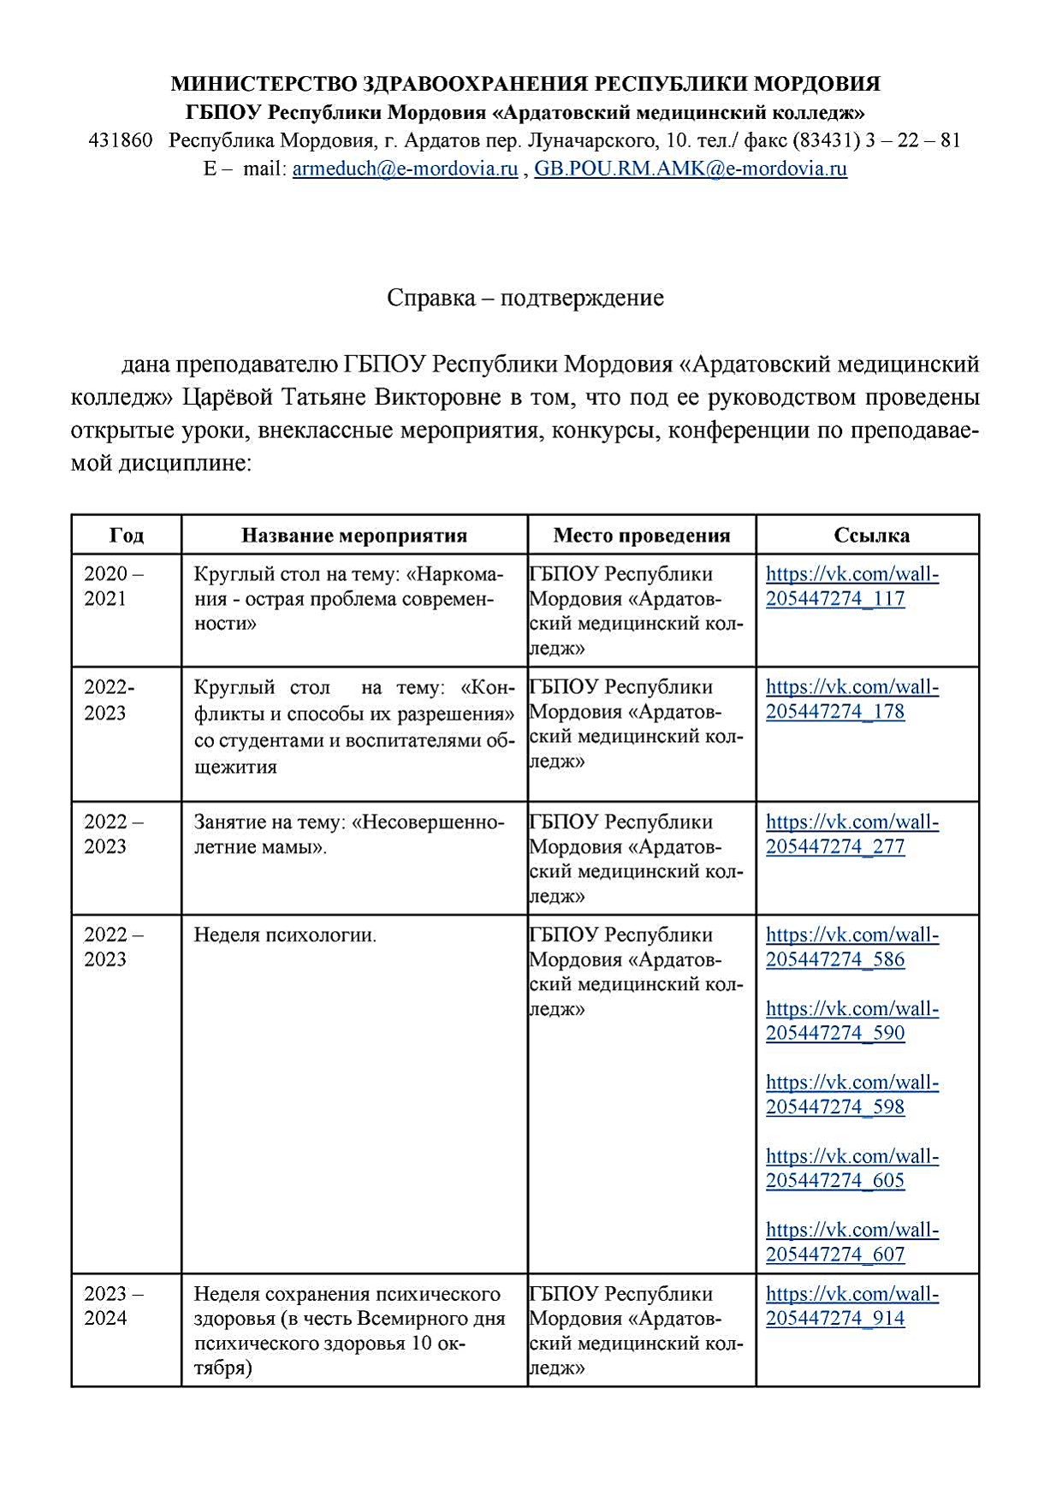
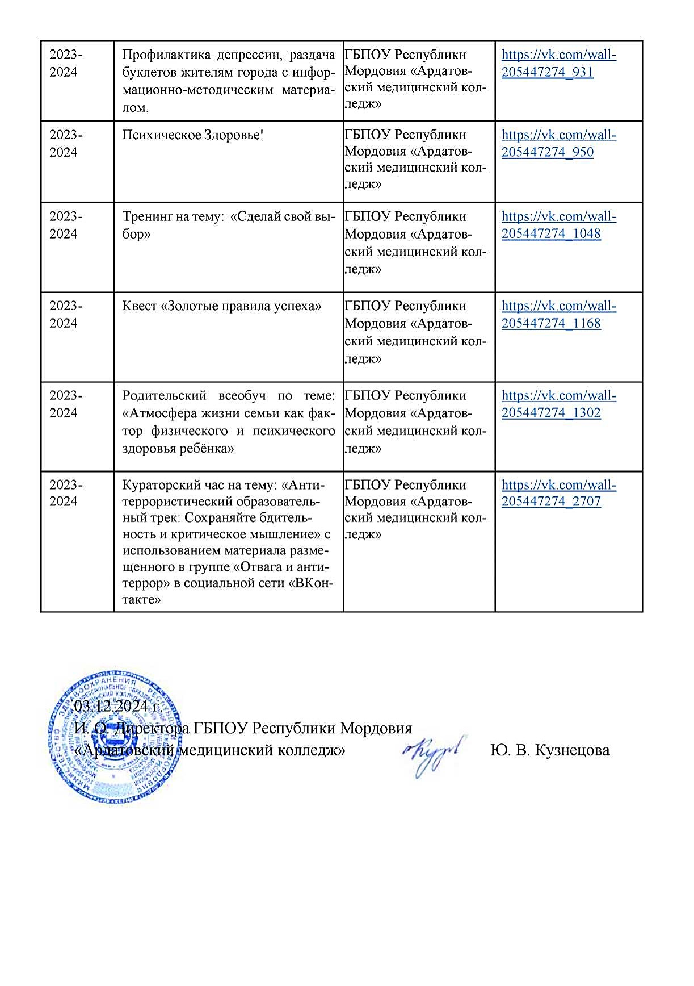
Проведение, мастер-классов, открытых занятий, мероприятий (очно)

Slide 17
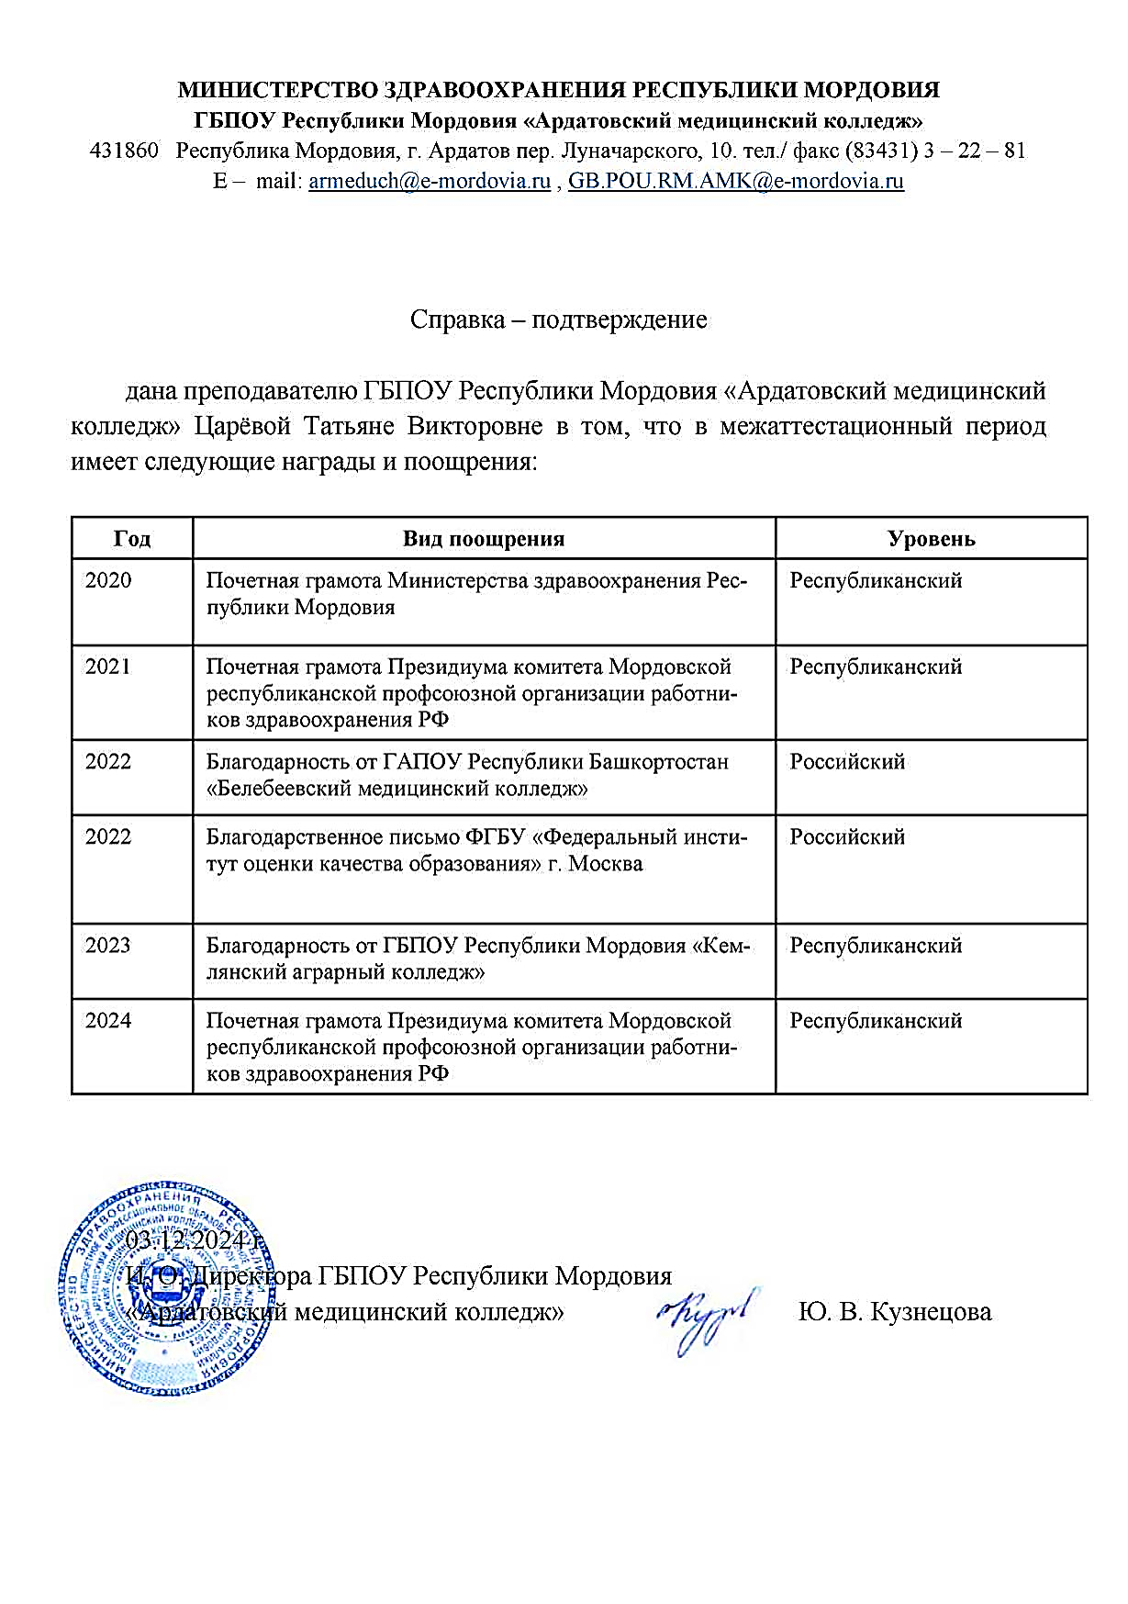
Награды и поощрения

Slide 18
Награды и поощрения

Slide 19
Награды и поощрения

Slide 20
Награды и поощрения

Slide 21
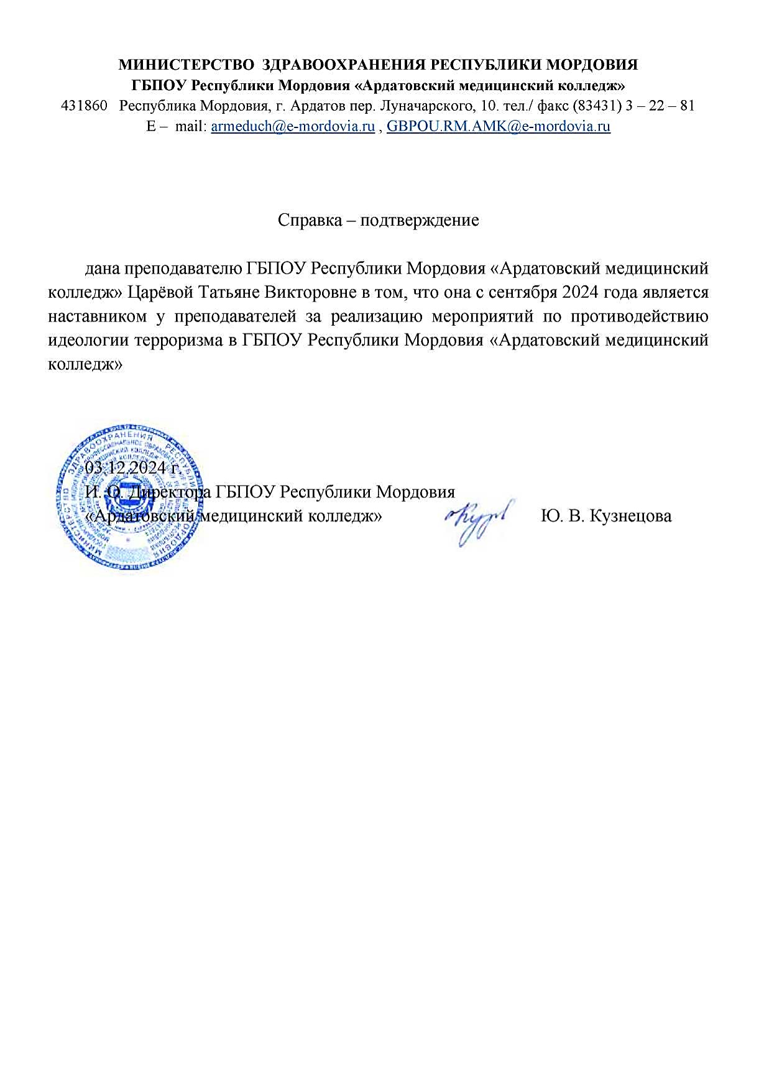
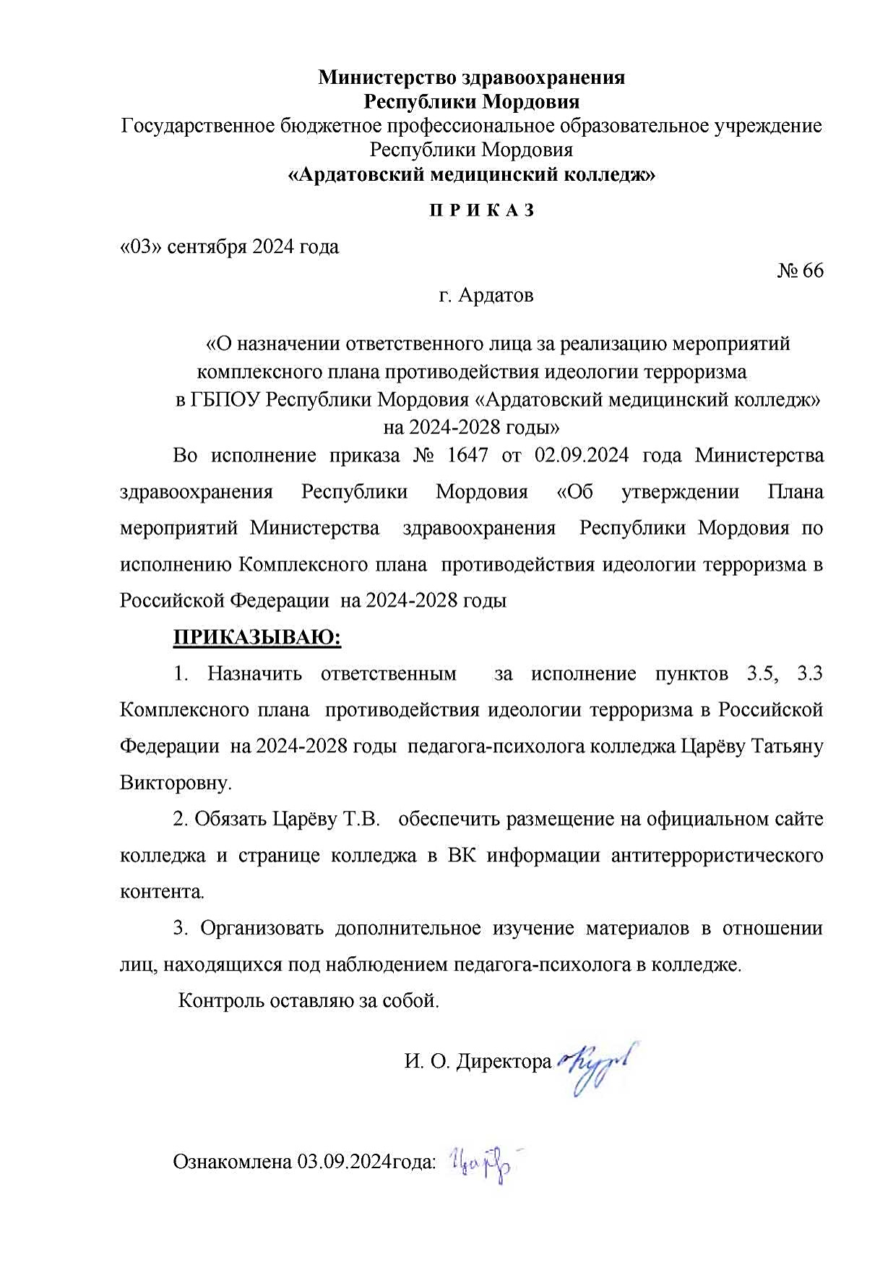
Наставничество

Slide 22
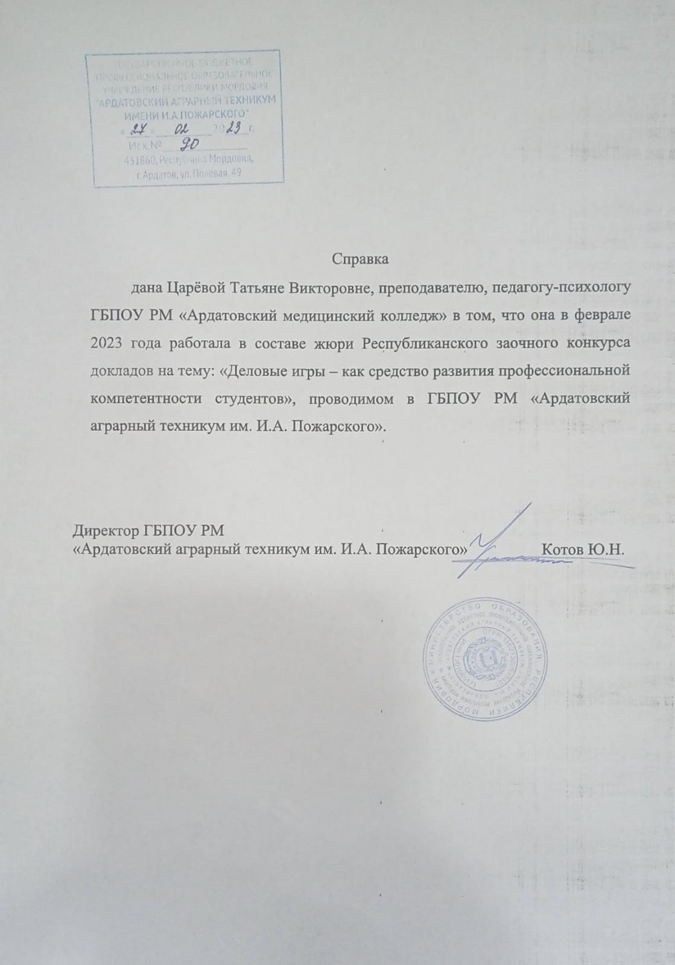
Экспертная деятельность

Slide 23
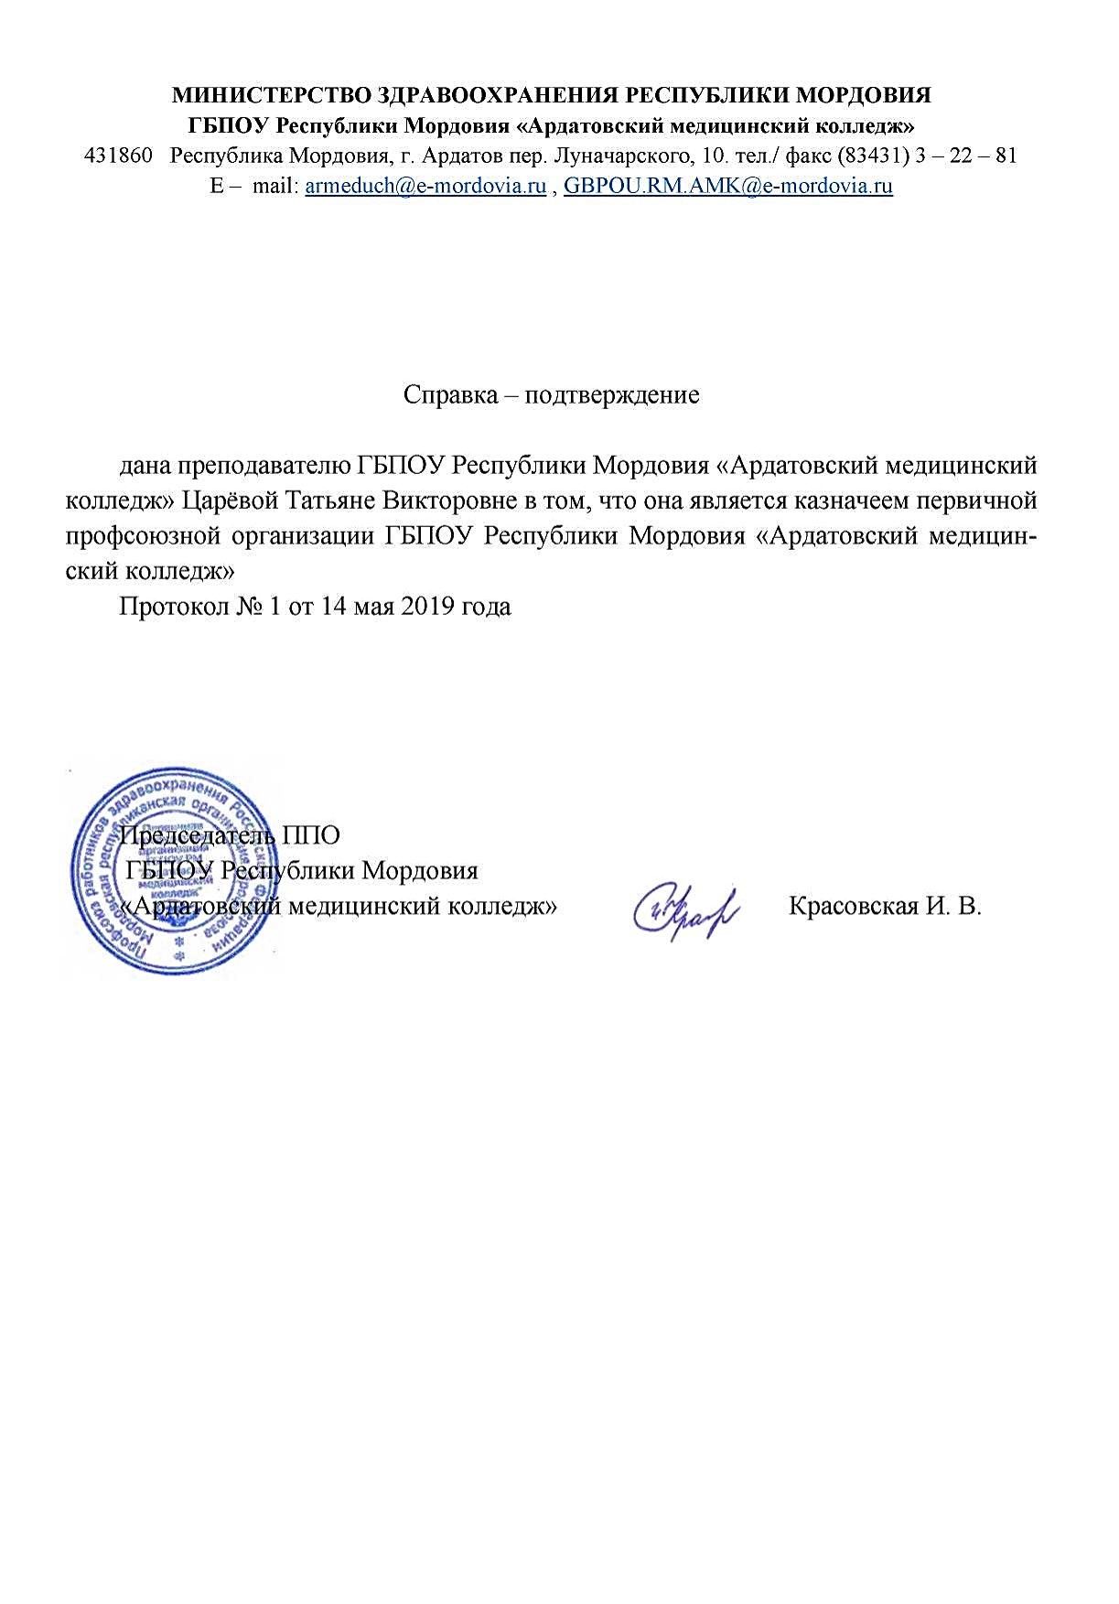
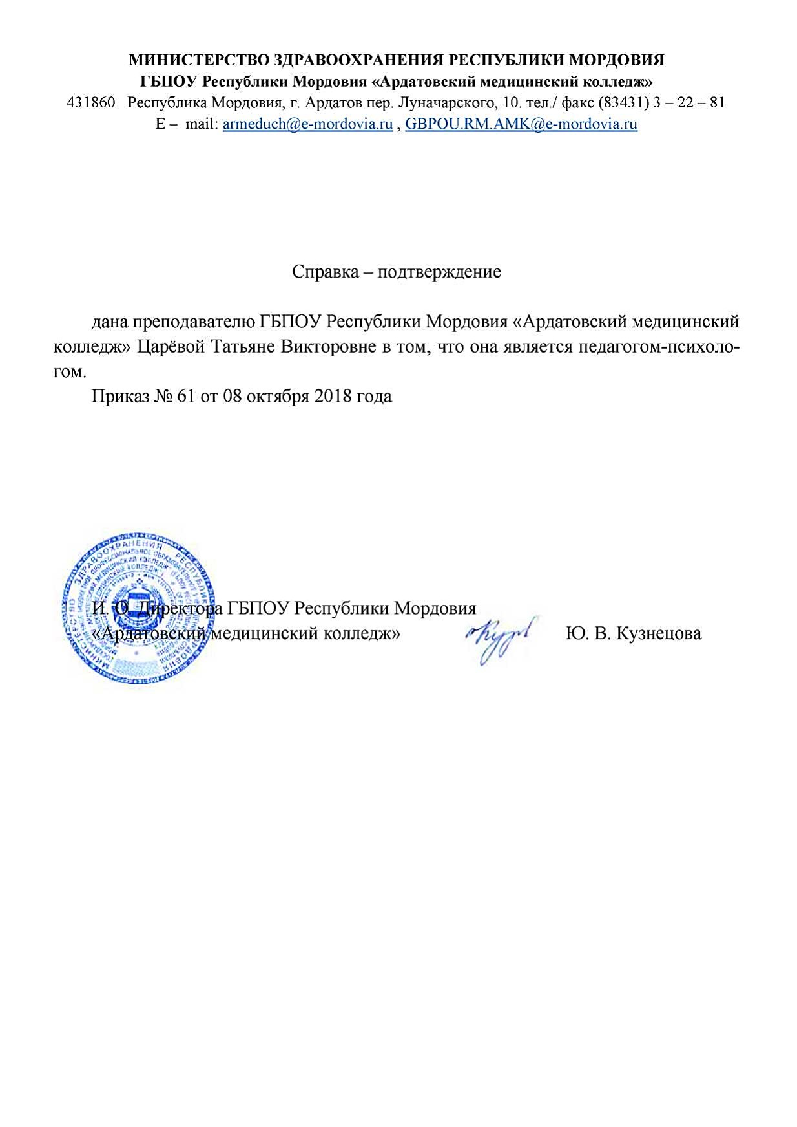
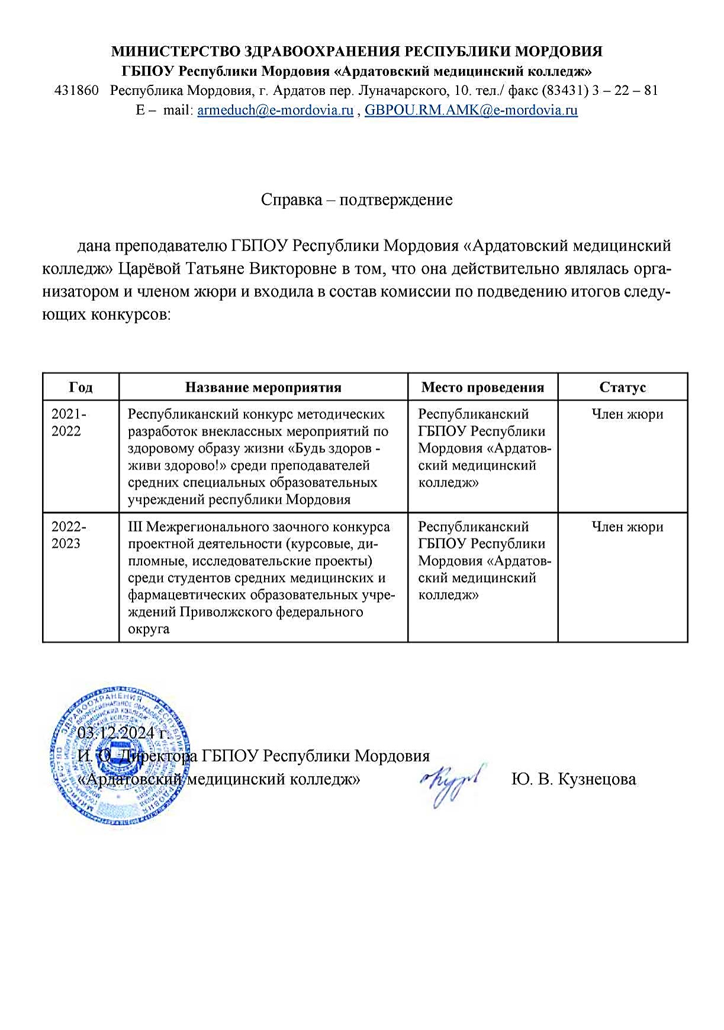
Общественно-педагогическая активность педагога

Slide 24
Спасибо за внимание

